Slide 1
Истоки и современное развитие промысла. Гжель.
«Голос» Гжели может звучать спокойно, благородно, неторопливо, задушевно…
(А.П. Бородин)
МОУ Лицей №15 г. Саратов
Климова Наталья Васильевна

Slide 2
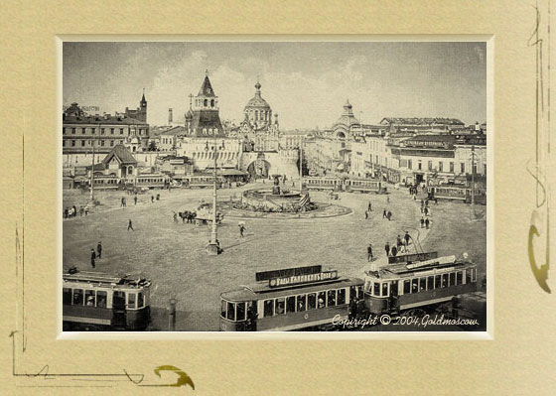
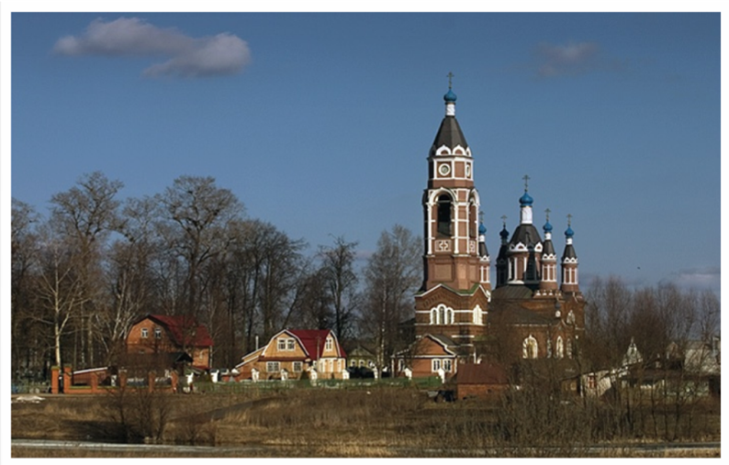
Гжель - это название живописного подмосковного региона, который находится в 60-и километрах от Москвы, в Раменском районе, вдоль Егорь­евского шоссе.

Slide 3
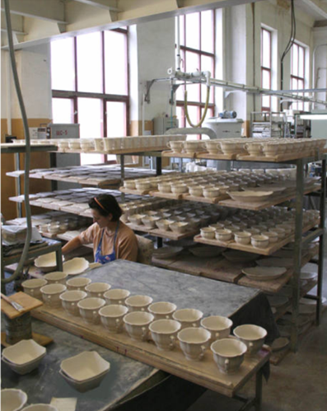
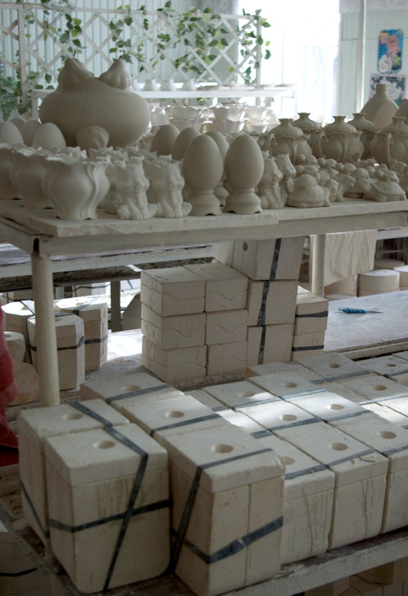
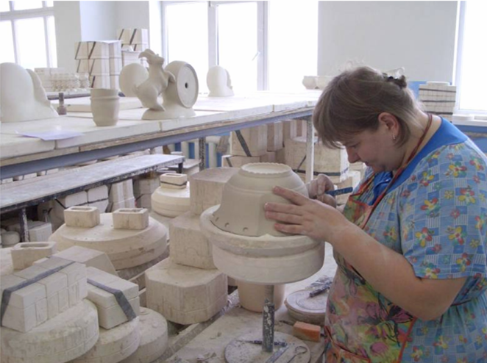
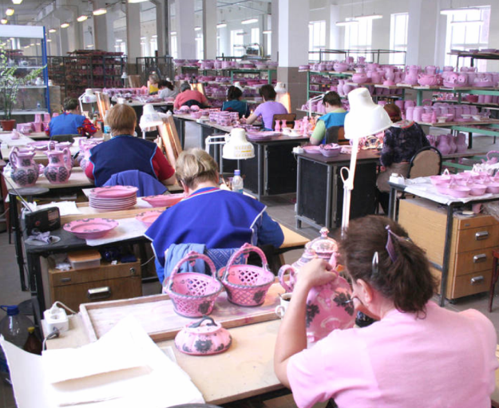
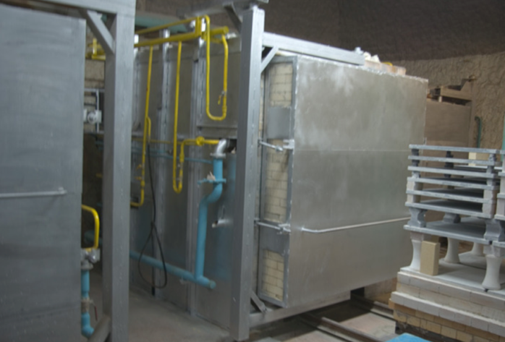
Процесс изготовления изделия
2. Литейный цех: Литейщица, вынув влажное изделие из формы, делает резной узор от руки
3. Цех оправки: изделие оправляют, подрезая литьевые швы и замывая губкой
1. Формовочный цех: формовочную массу заливают в гипсовые формы
4. Цех художественной росписи
5. Цех обжига
t = 1350 С°

Slide 4
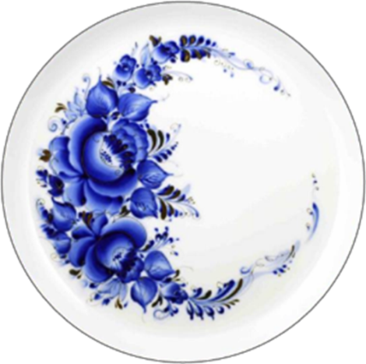
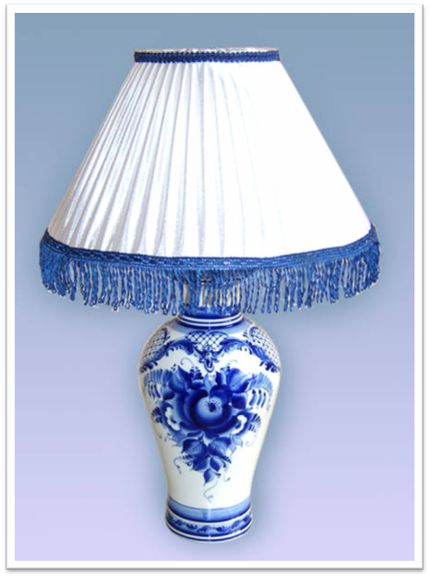
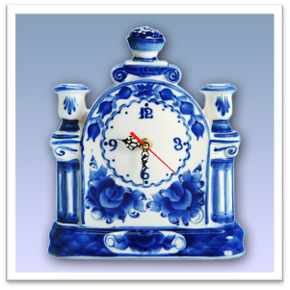
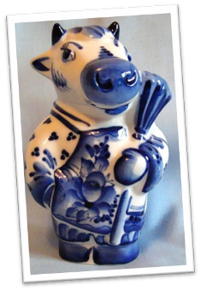
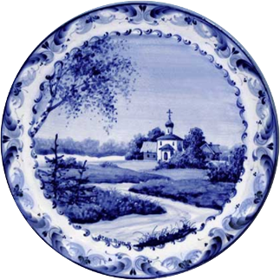
Изделия:

Slide 5
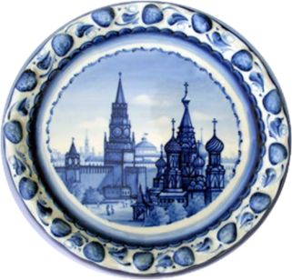
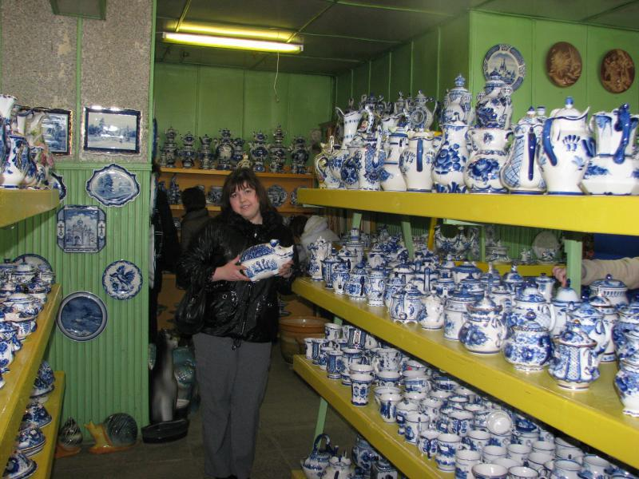
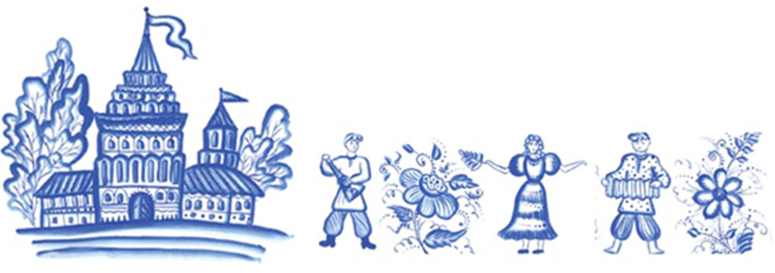
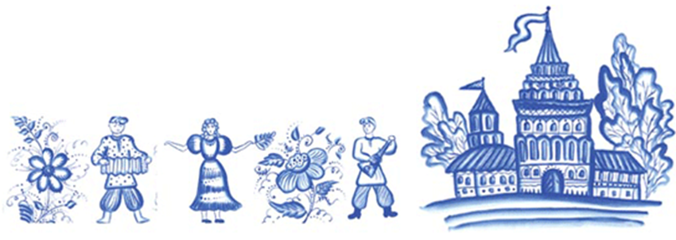
Гжель…как много в этом слове…
Фарфоровые чайники, подсвечники. Часы,
Животные и птицы невиданной красы.
Деревня в Подмосковье прославилась, теперь
Известно всем в народе ее названье - Гжель.
Гордятся в Гжели жители небесной синевой
Не встретите на свете вы красоты такой.
Голубизну небесную, что сердцу так мила
Кисть мастера, на чашку, легко перенесла.
У каждого художника есть свой узор любимый.
И в каждом отражается сторонушка родимая.
Ее трава шелковая, ее цветы весенние
И мастерство волшебное, достойно восхищения...

